Slide 1
Литературная игра по рассказам В.П.Астафьева «Конь с розовой гривой», В.Г.Распутина «Уроки французского», Ю.М.Нагибина «Мой первый друг, мой друг бесценный»

Slide 2
Правила игры
Основная цель – отвечать на вопросы и зарабатывать как можно больше баллов.
Суть игры заключается в том, что у каждого вопроса есть своя стоимость.
Помимо обычных вопросов, существует специальный вопрос «Кот в мешке».
Если команде достался «Кот в мешке», она должна передать его команде-сопернице. Отвечает команда, которой подбросили «Кота в мешке».
Побеждает команда, получившая наибольшее количество баллов.

Slide 3
Игровое поле
Из жизни авторов | 10 | 20 | 30 | 40 | 50
«Мой первый друг, мой друг бесценный» | 10 | 20 | 30 | 40 | 50
«Конь с розовой гривой» | 10 | 20 | 30 | 40 | 50
«Урок французского» | 10 | 20 | 30 | 40 | 50
Узнай героя | 10 | 20 | 30 | 40 | 50

Slide 4
Кто изображен на портрете?
Юрий Маркович Нагибин

Slide 5
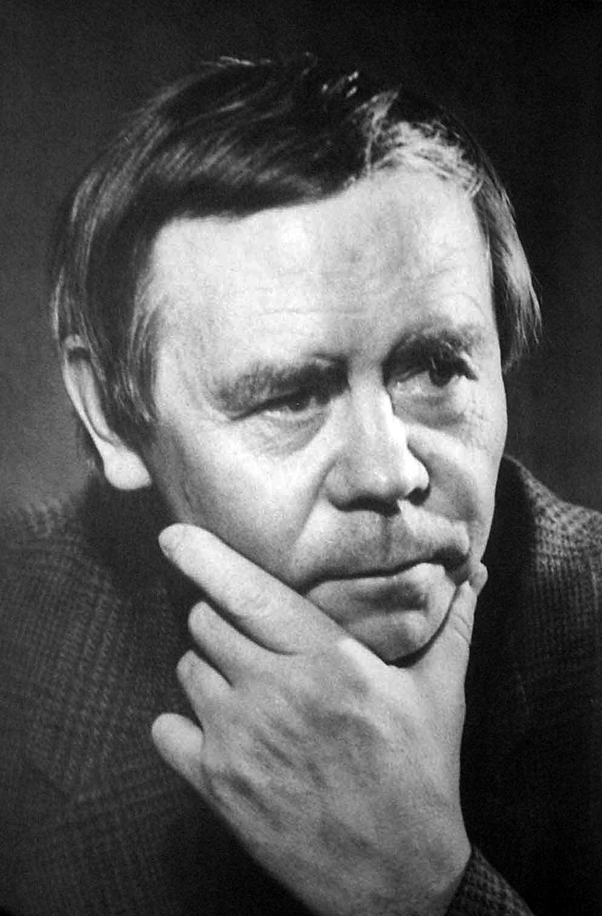
Окончив 4 класса, он хотел учиться дальше. Но средняя школа находилась только в районном центре Усть-Уда, а это пятьдесят километров от родной деревни.
Валентин Григорьевич Распутин

Slide 6
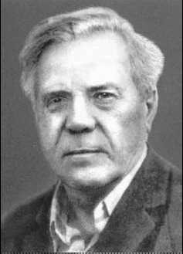
В 1924 году в селе Овсянка Красноярского края родился будущий писатель.
Виктор Петрович Астафьев

Slide 7
КОТ В МЕШКЕ

Slide 8
В семь лет он потерял мать, она утонула. И только заботами бабушки было скрашено его сиротское детство. О ком речь?
О В.П.Астафьеве

Slide 9
Кто из писателей в своих рассказах вспоминает об игре на деньги? Назовите игры.
Ю.М.Нагибин. Игра «Расшибалка»
В.Г.Распутин. Игры «Замеряшки (пристенок)», «Чика»

Slide 10
В какой школе предстояло учиться герою и где она находилась? Ответьте цитатой.
«Я угодил в очень далекую от дома 40-ю школу в Лобковском переулке, за Чистыми прудами.»

Slide 11
«Каким же запасом индивидуальности обладал этот мальчик, затем юноша — взрослым ему не довелось стать». О ком речь? И почему ему довелось стать взрослым?
О Павлике. Погиб на войне.

Slide 12
«Наша драгоценная дружба едва не рухнула в первый же школьный день». Почему?
Когда выбирали классное самоуправление, Митя предложил меня в санитары. А я не назвал его имени, когда вы­двигались кандидатуры на другие общественные посты.

Slide 13
«Не один вечер после злополучных выборов он (Павлик) звонил ко мне домой по телефону и голосом, полным ядовитого сарказма, требовал «товарища санитара». Я подходил. - Товарищ санитар? - Да! - …» Что говорил Павлик, прежде чем швырял трубку?
«А, черт бадянский!»

Slide 14
Как звали учителя немецкого языка?
Елена Францевна

Slide 15
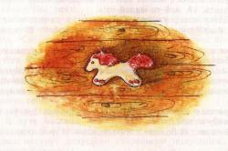
Почему пряник конем был мечтой всех деревенских малышей? Ответьте цитатой из текста.
«Его можно засунуть под рубаху, бегать и слышать, как конь лягает копытами в голый живот»

Slide 16
Как под влиянием Саньки внук решил обмануть бабушку?
В туесок натолкал травы, а сверху насыпал ягоды

Slide 17
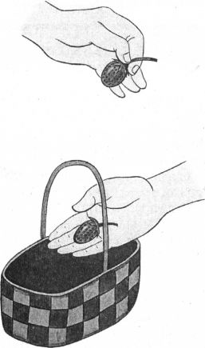
Как относился к своему труду герой рассказа?
Собирал ягоды старательно, терпеливо, аккуратно складывая в туесок. Радовался, когда дно туеска покрылось земляникой.

Slide 18
КОТ В МЕШКЕ

Slide 19
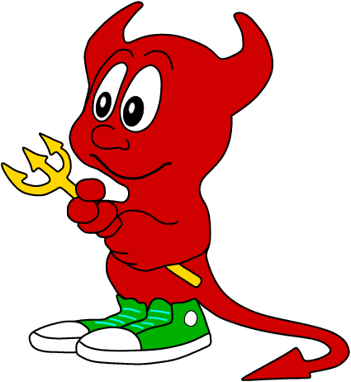
Почему Саньку герой рассказа называет бесом?
Санька подбивает на обман. А потом шантажирует тем, что раскроет этот обман перед бабушкой, толкает героя на воровство калачей.

Slide 20
Кем из героев была сказана фраза и кому адресована: «Ты как с деньгами-то обращаешься, чучело безглазое!»
Бабушкой тетке Васене.

Slide 21
Когда началась самостоятельная жизнь героя?
С 11 лет

Slide 22
Для чего весной, «когда пришлось особенно туго», герой рассказа глотал сам и заставлял глотать сестренку глазки проросшей картошки и зерен овса и ржи?
Чтобы развести посадки в животе.

Slide 23
КОТ В МЕШКЕ

Slide 24
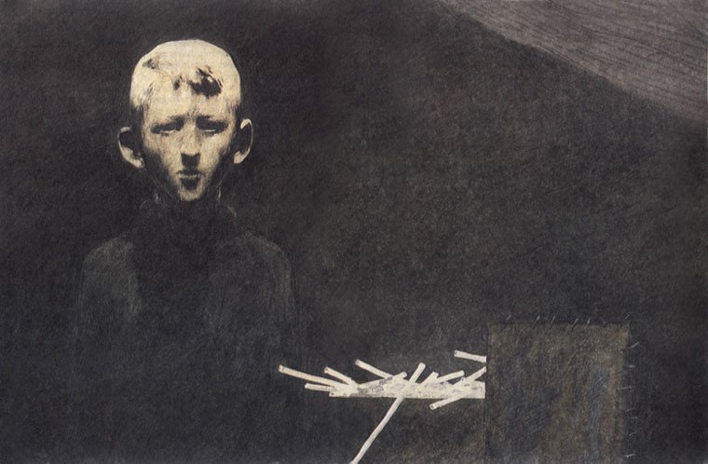
Для чего герою нужно было непременно пить молоко?
Болел малокровием

Slide 25
Откуда появился в классе парень по прозвищу Птаха?
Остался на второй год.

Slide 26
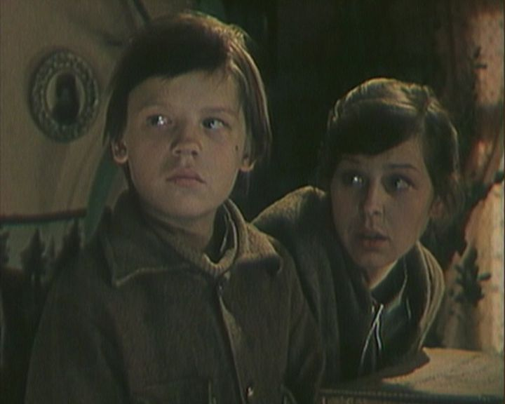
Чего больше всего боялся мальчик, когда Лидия Михайловна попросила его остаться после уроков
Выгонят из школы

Slide 27
Он расхаживал перед школьной линейкой , закинув руки за спину, вынося вперед в такт широким шагам плечи, так что казалось, будто наглухо застегнутый, оттопыривающийся темный френч двигается самостоятельно, и спрашивал: «Что побудило тебя заниматься этим грязным делом?»
Директор школы Василий Андреевич «Урок французского»

Slide 28
«… был в шапке с подвернутыми ушами, сидящей, как и все на нем, беззаботно и смело; в клетчатой, навыпуск рубахе с короткими рукавами…»
Птаха
«Уроки французского»

Slide 29
«В теплые вечера выходил на улицу в штанах, державшихся на единственной медной пуговице с двумя орлами, и в бязевой рубахе вовсе без пуговиц. Садился на истюканный топором чурбак, изображавший крыльцо, курил, смотрел…»
Левонтий
«Конь с розовой гривой»

Slide 30
В Телеграфном я и приметил впервые этого длинного, тонкого, бледно-веснушчатого мальчика с большими серо-голубыми глазами в пол-лица. Стоя в сторонке и наклонив голову к плечу, он с тихим, независтливым восхищением наблюдал наши молодецкие забавы. Он чуть вздрагивал, когда пущенный дружеской, но чуждой снисхождения рукой снежок залеплял чей-то рот или глаз, скупо улыбался особо залихватским выходкам, слабый румянец окрашивал его щеки.
Павлик
«Мой первый друг, мой друг бесценный»

Slide 31
«…У меня имелся закадычный друг, чернявый, густоволосый, подстриженный под девочку. Наша с ним дружба началась еще в нежном возрасте четырех лет. Был жителем нашего дома, но с год назад его родители поменяли квартиру, и он оказался по соседству в большом шестиэтажном доме…»
Митя Гребенников.
«Мой первый друг, мой друг бесценный»

Slide 32
Спасибо за игру

